Slide 1


Indeks zrelosti GovTech
Trendovi u digitalnom upravljanju
Cem Dener, vodeći stručnjak za upravljanje i globalni rukovoditelj za GovTech svibanj/maj 2023.

Slide 2


Sadržaj
Što je upravljanje kontinuitetom poslovanja (GTMI)?
GTMI tim
Po čemu se razlikuje ažurirani GTMI za 2022.?
Međunarodna predviđanja
Prezentiranje pregleda po regijama/državama
Glavni nalazi i preporuke GTMI-ja
Podatkovno sučelje GTMI-ja i sažeci za regije
GovTech > web-stranica GTMI-ja & GTMI izvještaj za 2021.
OLC > e-Tečajevi akademije GovTech Academy
GTMI podaci > skup podataka GovTech za 2022.
Projektni podaci > Baza podataka projekata DG/GovTech za 2022.

Slide 3






Što je upravljanje kontinuitetom poslovanja (GTMI)?
Indeks zrelosti GovTech(GTMI)
Mjeri stanje četiri fokusna područja GovTech-a
u 198. gospodarstava
s pomoću 48 pokazatelja
radi pružanja informacija u svrhu operacija, istraživanja i analitike
Indeks osnovnih vladinih sustava (CGSI)
17 pokazatelja
Indeks pružanja javnih sluga (PSDI)
9 pokazatelja
Indeks digitalne uključenost građana (DCEI)
6 pokazatelja
Indeks omogućivača GovTech-a (GTEI)
16 pokazatelja
Ciljni korisnici: Vladinih službenici, timovi Svjetske banke i praktičari koji sudjeluju u digitalnoj transformaciji

Slide 4



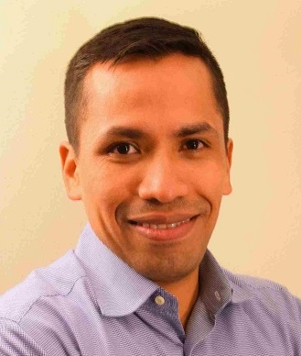







GTMI tim
Cem Dener
Vodeći stručnjak za upravljanje i voditelj projektnog tima
Hubert Nii-Aponsah
Konzultant
Youngseok Kim
Viši stručnjak za upravljanje
Kimberly D. Johns
Viša stručnjakinja za javni sektor
suvoditeljica projektnog tima
Asami Okahashi
Stručnjakinja za upravljanje
Gustavo A. Zanabria
Konzultant
Freida Siregar
E.T. konzultantica
Till Hartmann
Mlađi službenik
Çağla Giray
Konzultantica
Susie Youngyun Lee
Mlađa službenica
Charles V. Blanco
Viši stručnjak za javni sektor
João Vasconcelos
Viši stručnjak za upravljanje
Hunt La Cascia
Viši stručnjak za javnu nabavu

Slide 5









ITSDA tim
ITSES tim
Online ankete GTMI-ja
Podatkovno sučelje GTMI-ja
Anna Maria Kojzar
Viša službenica za IT
Parisa Nazarijam
Konzultantica
Manar Eliriqsousi
Viši službenik za IT
Misun Cho Kim
Službenik za IT
Hristo A. Nikodimov
Službenik za IT
Varun V. Doiphode
Službenik za IT
Shrikant Bhaskar Shinde
Konzultant
Violeta S. Yovcheva
Službenica za IT
Kaloyan Velichkov
Konzultant
Abdullah Bin Qamar
Konzultant

Slide 6
Po čemu se razlikuje ažurirani GTMI za 2022.
Savjetovanja
Savjetovanja s 9 relevantnih međunarodnih organizacija i 10 grupa Svjetske banke uključenih u DG/GovTech
Novi pokazatelji
Novo > 5 od 40 ključnih pokazatelja + 2 od 8 vanjskih pokazatelja koji mjere manje poznata područja
Online ankete
Online anketa GTMI-ja središnje vlade (CG) i anketa podnacionalnih razina vlasti (SNG) [pilot projekt]
Obuhvat
CG GTMI > 850+ dužnosnika iz 164 gospodarstva + SNG GTMI > 350+ dužnosnika iz 20 zemalja
Privatnost
Akreditacija SZP WB-a za održavanje GTMI liste kontakata. Zaštita osobnih podataka.
Sudjelovanje
CG GTMI > 135 gospodarstava predalo izravno + daljinsko prikupljanje podataka za preostalih 63
SNG GTMI > 122 subjekta podnacionalne razine vlasti (države, općine) iz 17 zemalja predalo izravno
Validacija
Dovoljno vremena za prikupljanje podataka (ožujak/mart-lipanj/jun) i validaciju (srpanj/jul-kolovoz/august)
Transparentnost
Redovita ažuriranja + Svi sudionici obaviješteni o skupinama GTMI-ja za 2022. prije javne objave
Podatkovno sučelje
Karte i grafikoni za obradu i istraživanje GTMI nalaza i GovTech baze podataka projekata
Otvoreni podaci
Izdanja skupa podataka GovTech za 2020. i 2022. dostupna su u katalogu podataka WBG-a

Slide 7
Ažuriranje GTMI-ja za 2022.: Vremenski raspored
Pokretanje ažuriranja GTMI-ja za 2022.:
Savjetovanja s 9 vanjskih + 10 internih skupina
Dovršetak revizije pokazatelja GTMI-ja
Pokretanje online ankete GTMI-ja
Izrada online anketa GTMI-ja za CG i SNG
Izravno sudjelovanje 135 gospodarstava + 63 prikupljanja podataka na daljinu
Validacija podataka za 198 gospodarstava
Izračun skupina GTMI-ja za 2022.
Ažurirane skupine GTMI-ja za 2022. i GovTech globalni skup podataka
Objava projektne baze podataka DG / GovTech za 2022. (1480 WB projekata u 147 zemalja)
Pokretanje portala za vizualizaciju podataka GTMI-ja
studeni/novembar 2022.
Distribucija
studeni/novembar 2021.
ožujak/mart 2022.
rujan/septembar 2022.
listopad/oktobar 2022.

Slide 8
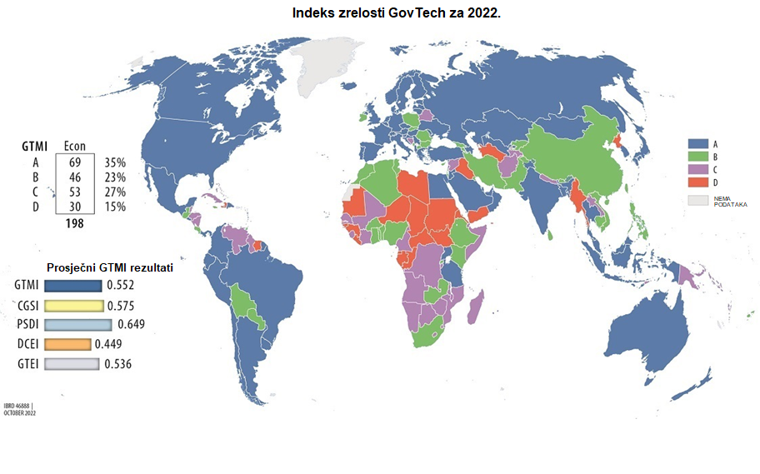
GTMI za 2022.: Međunarodna predviđanja
Postoje 154 uspostavljena subjekta digitalne vlade/GovTech diljem svijeta,
a dobre prakse su vrlo vidljive u 69 od 198 gospodarstava.
GTMI za 2020. temelji se na podacima prikupljenim na daljinu
Verzija iz 2022. uglavnom se temelji na podacima online anketa koje su dali vladini dužnosnici
Na temelju rezultata komponente GTMI, svako je gospodarstvo grupirano u jednu od četiri kategorije (A do D)
Skupina | Rezultat | GTMI
A | 0,75-1,00 | Vrlo visoki>vodeći u GT-u
B | 0,50-0,74 | Visoki>Značajan fokus
C | 0,25-0,49 | Srednji>Određen fokus
D | 0,00-0,24 | Niski>Minimalan fokus
GTMI prikazuje ukupni napredak zemlje u digitalnoj transformaciji.
GTMI nije namijenjen stvaranju rang liste ili procjeni spremnosti zemlje za GovTech ili učinkovitost GovTecha.

Slide 9
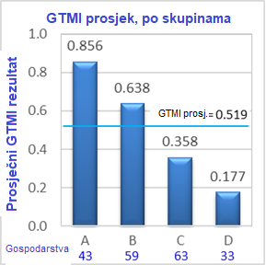
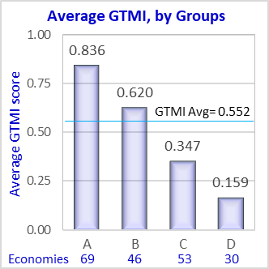
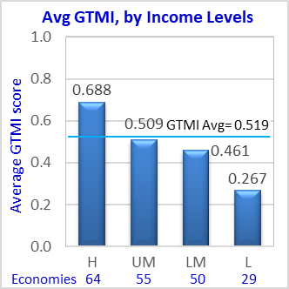
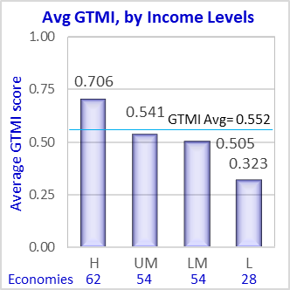
GTMI za 2022.: Međunarodna predviđanja
Unatoč napretku u pružanju online usluga
i temeljnim dijeljenim platformama,
digitalni jaz sve je veći.
2020.
2022.
Globalna prosječna vrijednost GTMI-ja porasla je s 0,519 u 2020. na 0,552 u 2022.
Postoji sveukupni napredak u razinama zrelosti GovTech-a u svim gospodarstvima
136 gospodarstava (69 %) ostalo je u svojoj GTMI skupini u usporedbi s podacima iz 2020.
52 gospodarstva (26 %) podigla su se jednu razinu
(B do A = 29, C do B = 16, D do C = 7)
10 gospodarstava (5 %) spustila su se jednu razinu
(A do B = 3, B do C = 3, C do D = 4).
2020.
2022.
Također, prema setu podataka ID4D 2021., postoji
više od 850 milijuna ljudi bez ID-a.

Slide 10
Ključni pokazatelji GTMI-ja
Pok | Ključni pokazatelji GTMI-ja | Bodovi | Utjecaj
 | Indeks osnovnih vladinih sustava (CGSI)
I-1 | Postoji li platforma u oblaku dostupna svim vladinim tijelima? | 0 – 2 | W1
I-2 | Postoji li okvir arhitekture za vladina poduzeća? | 0 – 2 | W1
I-3 | Postoji li okvir interoperabilnosti na razini vlade? | 0 – 2 | W1
I-4 | Postoji li platforma vladinih usluga? | 0 – 2 | W1
I-5 | Postoji li operativni ISFU koji podržava osnovne funkcije upravljanja javnim financijama? | 0 – 2 | W3
I-6 | Postoji li JRR koji podržava ISFU za automatizaciju plaćanja i bankovnih usklađivanja? | 0 – 2 | W3
I-7 | Postoji li informacijski sustav za upravljanje porezima? | 0 – 2 | W3
I-8 | Postoji li informacijski sustav za upravljanje carinama? | 0 – 2 | W3
I-9 | Postoji li informacijski sustav upravljanja ljudskim resursima sa samoposlužnim portalom? | 0 – 2 | W3
I-10 | Postoji li sustav obračuna plaća (MIS) povezan s HRMIS-om? | 0 – 2 | W3
I-11 | Postoji li sustav socijalnog osiguranja koji osigurava mirovine i druge programe SO-a? | 0 – 2 | W1
I-12 | Postoji li portal e-Nabave? | 0 – 2 | W2
I-13 | Postoji li sustav za upravljanje dugom? (Inozemni i domaći dug)? | 0 – 2 | W3
I-14 | Postoji li sustav upravljanja javnim ulaganjima (PIMS)? | 0 – 2 | W2
I-15 | Postoji li vladina politika/akcijski plan za softver otvorenog koda (OSS) za javni sektor? | 0 – 2 | W2
I-16 | UN-ov indeks telekomunikacijske infrastrukture (TII) | 0 – 1 | E1
I-17 | Ima li vlada nacionalnu strategiju o disruptivnim/inovativnim tehnologijama? | 0 – 2 | W2
 | Indeks pružanja javnih sluga (PSDI)
I-18 | UN Indeks online usluga (OSI) | 0 – 1 | E1
I-19 | Postoji li internetski portal javnih usluga? (Također se naziva „One-Stop Shop“ ili slično) | 0 – 2 | W2
I-20 | Postoji li portal poreznih online usluga? | 0 – 2 | W2
I-21 | Je li e-prijava dostupna za porezne i/ili carinske prijave? | 0 – 2 | W2
I-22 | Jesu li dostupne usluge e-plaćanja? | 0 – 2 | W2
I-23 | Postoji li portal carinskih online usluga (jedan prozor)? | 0 – 2 | W2
I-24 | Postoji li portal online usluga socijalnog osiguranja/mirovina? | 0 – 2 | W2
Pok | Ključni pokazatelji GTMI-ja | Bodovi | Utjecaj
I-25 | Postoji li portal za zapošljavanje? | 0 – 2 | W2
I-26 | Postoji li digitalni ID koji omogućuje daljinsku autentifikaciju za (mrežni pristup usluzi) | 0 / 1 | E2
 | Indeks digitalne uključenost građana (DCEI)
I-27 | UN-ov indeks e-sudjelovanja (EPI) | 0 – 1 | E1
I-28 | Postoji li web stranica/portal otvorene vlade? | 0 / 1 | W2
I-29 | Postoji li portal otvorenih podataka? | 0 / 1 | W2
I-30 | Postoje li nacionalne platforme za sudjelovanje građana u donošenju političkih odluka? | 0 / 1 | W1
I-31 | Postoje li vladine platforme na kojima građani mogu dati povratne informacije o pružanju usluga? | 0 / 1 | W1
I-32 | Objavljuje li vlada redovito statistiku o sudjelovanju građana i učinku? | 0 / 1 | W2
 | Indeks omogućivača GovTech-a (GTEI)
I-33 | Postoji li vladin subjekt usmjeren na GovTech (digitalna transformacija, cjelokupna vlada? | 0 – 2 | W1
I-34 | Postoji li namjensko vladino tijelo zaduženo za upravljanje podacima ili rukovanje podacima? | 0 – 2 | W1
I-35 | Postoji li strategija GovTech-a / digitalne transformacije? | 0 – 3 | W3
I-36 | Postoji li pristup cijele vlade digitalnoj transformaciji javnog sektora? | 0 – 2 | W1
I-37 | Postoje li RTI zakoni koji podatke/informacije čine dostupnima javnosti online ili digitalno? | 0 – 2 | W3
I-38 | Postoji li zakon o zaštiti podataka/privatnosti? | 0 – 2 | W3
I-39 | Postoji li tijelo za zaštitu podataka? | 0 – 2 | W3
I-40 | Postoji li sustav nacionalnog ID-a (ili slično temeljnog ID-a)? | 0 / 1 | E2
I-41 | Jesu li zapisi u sustavu nacionalnog ID-a pohranjeni u digitaliziranom (elektroničkom) formatu? | 0 / 1 | E2
I-42 | Postoji li propis o digitalnom potpisu i PKI za podršku pružanju usluga? | 0 – 3 | W3
I-43 | ITU Globalni indeks kibernetičke sigurnosti (GCI) | 0 – 1 | E1
I-44 | UN-ov Indeks ljudskog kapitala | 0 – 1 | E1
I-45 | Postoji li vladina strategija/program za poboljšanje digitalnih vještina u javnom sektoru? | 0 – 2 | W1
I-46 | Postoji li strategija i/ili program za poboljšanje inovacija u javnom sektoru? | 0 – 2 | W1
I-47 | Postoji li vladino tijelo usmjereno na inovacije u javnom sektoru? | 0 – 2 | W1
I-48 | Postoji li vladina politika za potporu GovTech startupima i ulaganjima privatnog sektora? | 0 / 1 | W2

Slide 11
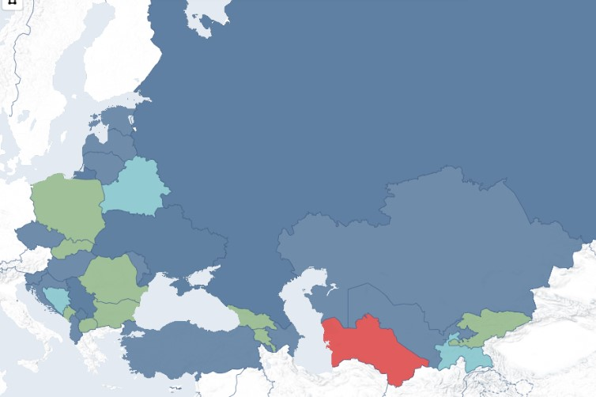
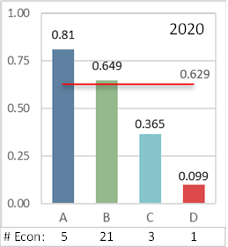
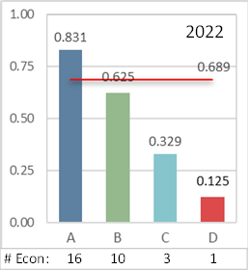
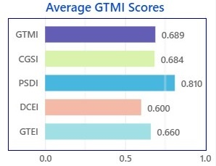
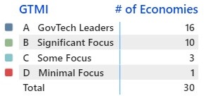
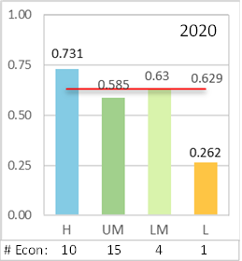
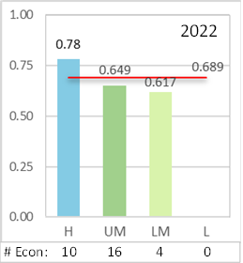
Fokus: Europa i srednja Azija
Najnoviji podaci o GTMI-ju za 2022.
Regionalna predviđanja za GTMI 2022., Europa i središnja Azija
Prosječni rezultati GTMI-ja, po skupini GTMI-ja, ECA
ECA je najrazvijenija regija u GovTech domeni.
Praznine u DCE
Skupina A (16)
ALB, AZE, HRV, CZE, EST, HUN, KAZ, LVA, LTU, MDA, RUS, SRB, SVR, TUR, UKR, UZB
Skupina B (10)
ARM, BGR, GEO, KSV, KGZ, MNE, MKD, POL, ROU, SVK
Skupina C (3):
BLR, BIH, TJK
Skupina D (1)
TKM
Estonija
Latvija
Ruska Federacija
Litva
Bjelarus
Poljska
Prosječni rezultati GTMI-ja, po razini prihoda, ECA
Češka
Ukrajina
Slovačka
Kazahstan
Slovenija
Mađarska
Moldova
Hrvatska
Rumunjska
Bosna
i Hercegovina
Srbija
Crna Gora
Kosovo
Bugarska
Gruzija
Uzbekistan
Kirgiska Republika
Albanija
Sjeverna Makedonija
Armenija
Turska
Azerbajdžan
Turkmenistan
Tadžikistan

Slide 12
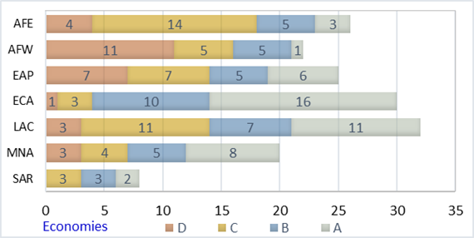
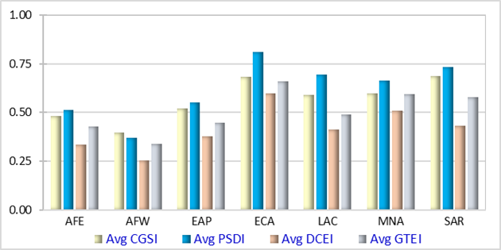
Fokus: Europa i srednja Azija
Zrelost GovTecha u regijama Svjetske banke, po skupini GTMI-ja, 2022.
Prosječni rezultati GTMI-ja, po regiji, 2022.
Razine zrelosti regije ECA više su nego u svim drugim regijama, što pokazuje značajan fokus na temeljne vladine sustave, posebno u pružanju javnih usluga.
Prilike za daljnja poboljšanja postoje u svim zemljama u pogledu uključivanja digitalnih građana, upotrebe softvera otvorenog koda, digitalnih vještina te inovacijskih strategija i programa.
Regija ECA postigla je relativno veći napredak u GovTech inicijativama, posebno u online uslugama i modernizaciji i interoperabilnosti temeljnih vladinih sustava, kao i u širem GovTech okruženju.
Kao i u drugim regijama, napredak u poboljšanju sudjelovanja građana bio je sporiji.

Slide 13
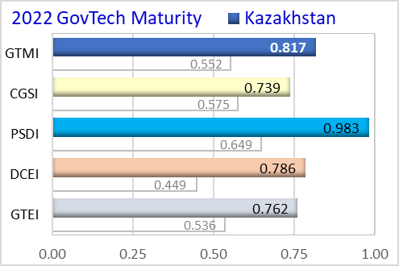
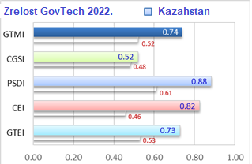
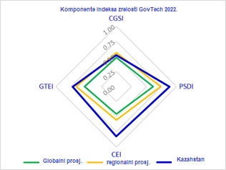
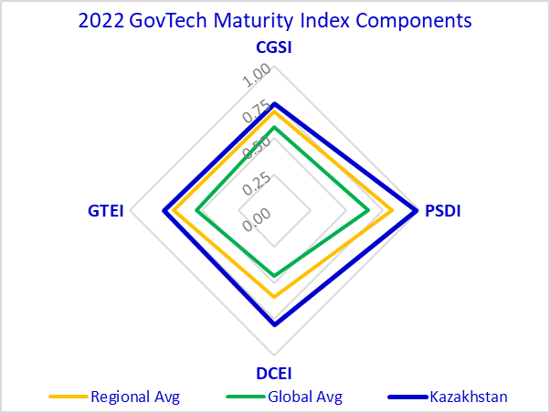
Fokus: Kazahstan
Napredak >
Zrelost GovTecha u 2020.
Ažuriranje GTMI-ja za 2022.
Poboljšanja u sva četiri područja fokusa GovTecha. GTMI skupina = A (napredak)
Uspostavljeni osnovni vladini sustavi i zajednička digitalna infrastruktura
Znatan fokus na kanale pružanja javnih usluga i okruženje
Politika i programi za podršku razvoju digitalnih vještina i inovacijama
Moguća poboljšanja >
U tijeku je prijelaz na vladin oblak i okvir interoperabilnosti
Praćenje rada/korištenja postojećih sustava i usluga
Koordinacija prijelaza na pristup cijele vlade
Poticaji za GovTech startupe

Slide 14


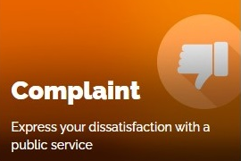


GTMI za 2022.: Glavni nalazi
Što želite?
Napredak usred sve većeg digitalnog jaza
26% od 198 gospodarstava poboljšalo je svoje razine GovTech zrelosti
Namjenski GovTech subjekti vidljivi su u 154 gospodarstva (78%)
Usvajanje WoG-a u tijeku je u 140 gospodarstava (70%)
85 gospodarstava (43 %) institucionaliziralo je WoG pristup
Indeks pružanja javnih usluga (PSDI) > najviši prosječni rezultat (0,649)
Indeks sudjelovanja građana (DCEI) > najniža prosječna ocjena (0,449)
Regije ECA, MNA, LCR, SAR > viši rezultati komponente GTMI
AFR i EAP > zabilježili su najniže rezultate
Skupinom A dominiraju HIC (58 %) i UMIC (26 %)
Samo 16 % i LMIC i LIC je u skupini A
Hitne potrebe u 45 (od 59) IDA i 8 (od 15) blend zemalja
Temelji GovTech-a slabi su u 86 % FCV gospodarstava

Slide 15

Preporuke
Digitalni jaz > Održavanje predanosti na visokoj razini i dodjela odgovarajućih sredstava
CGSI > Poboljšanje interoperabilnosti i širenje zajedničke digitalne platforme (WoG pristup)
PSDI > Širenje transakcijskih i povezanih usluga usmjerenih na čovjeka (životni događaji)
DCEI > Razvoj multifunkcionalnih platformi za sudjelovanje građana kako biste poboljšali radi povećanja povjerenja javnosti
Pristup i korištenje > Praćenje i izvještavanje o korištenju i kvaliteti online javnih usluga
GTEI > Ulaganje u digitalne vještine i inovacije i promoviranje kulture temeljene na podacima
Platforme javnih podataka > Promicanje korištenja javnih podataka za stvaranje dodane ekonomske vrijednosti
Privatni sektor > Omogućavanje više poticaja GovTech startupima/MSP-ovima
Inovativna tehnologija > Istraživanje moguće upotrebe DT-a za poboljšanje operacija i online usluga

Slide 16
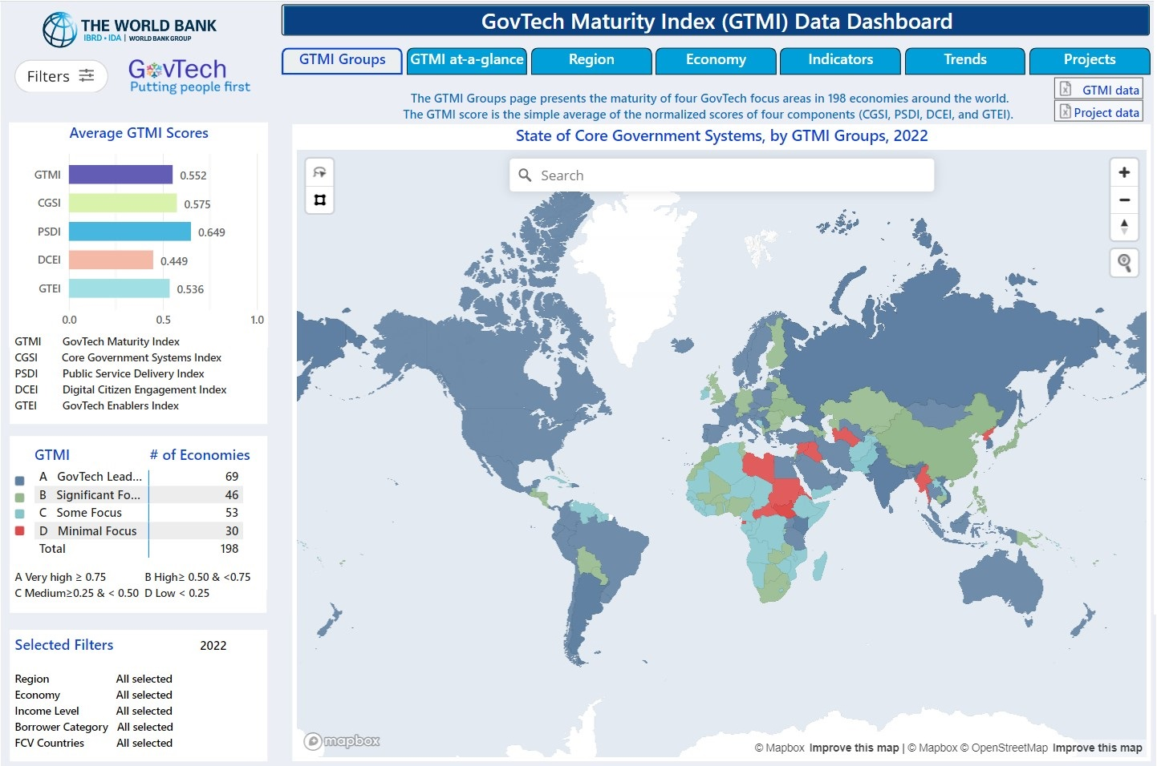
Podatkovno sučelje GTMI-ja

Slide 17
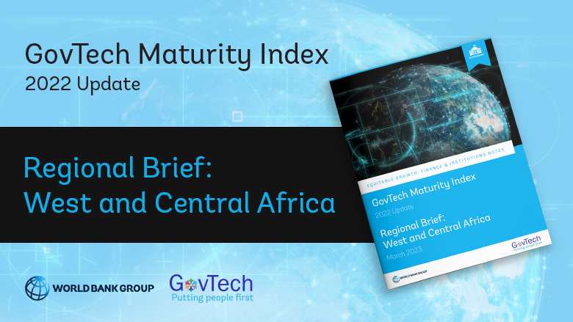
Sažeci po regijama GTMI-ja
Pripremljen je niz regionalnih sažetaka GTMI-ja za 2022. kako bi se predstavio pregled napretka u zrelosti GovTecha u posljednje dvije godine, zajedno s dobrim praksama, prazninama i prilikama za ubrzanje digitalne transformacije javnog sektora.
AFE istočna i južna Afrika
AFW Zapadna i Središnja Afrika
EAP Istočna Azija i Pacifik
ECA Europa i Središnja Azija
LAC Latinska Amerika i Karibi (LAC)
MNA Bliski istok i Sjeverna Afrika
SAR Južna Azija

Slide 18

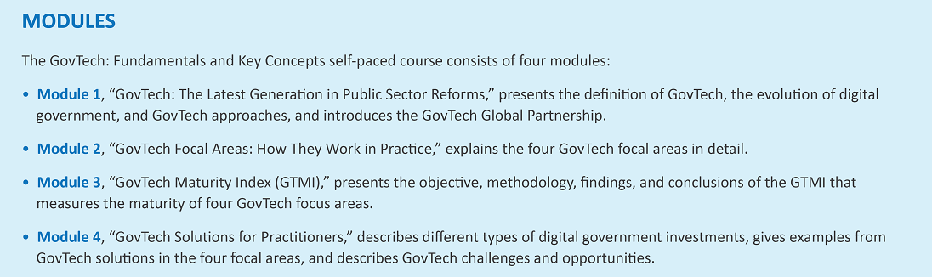

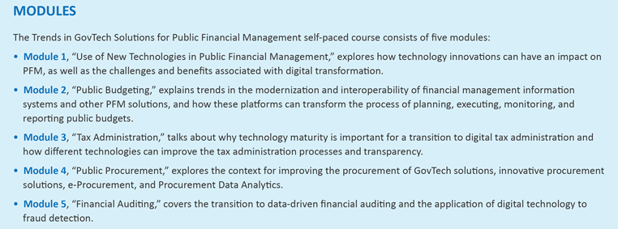
Akademija GovTech
e-Tečajevi akademije GovTech
pokrenut putem Open Learning Campusa (OLC)
e-Tečaj GovTech OLC #1:
GovTech: Temelji i osnovni koncepti
e-Tečaj GovTech OLC #2:
Trendovi u GovTech rješenjima za PFM

Slide 19

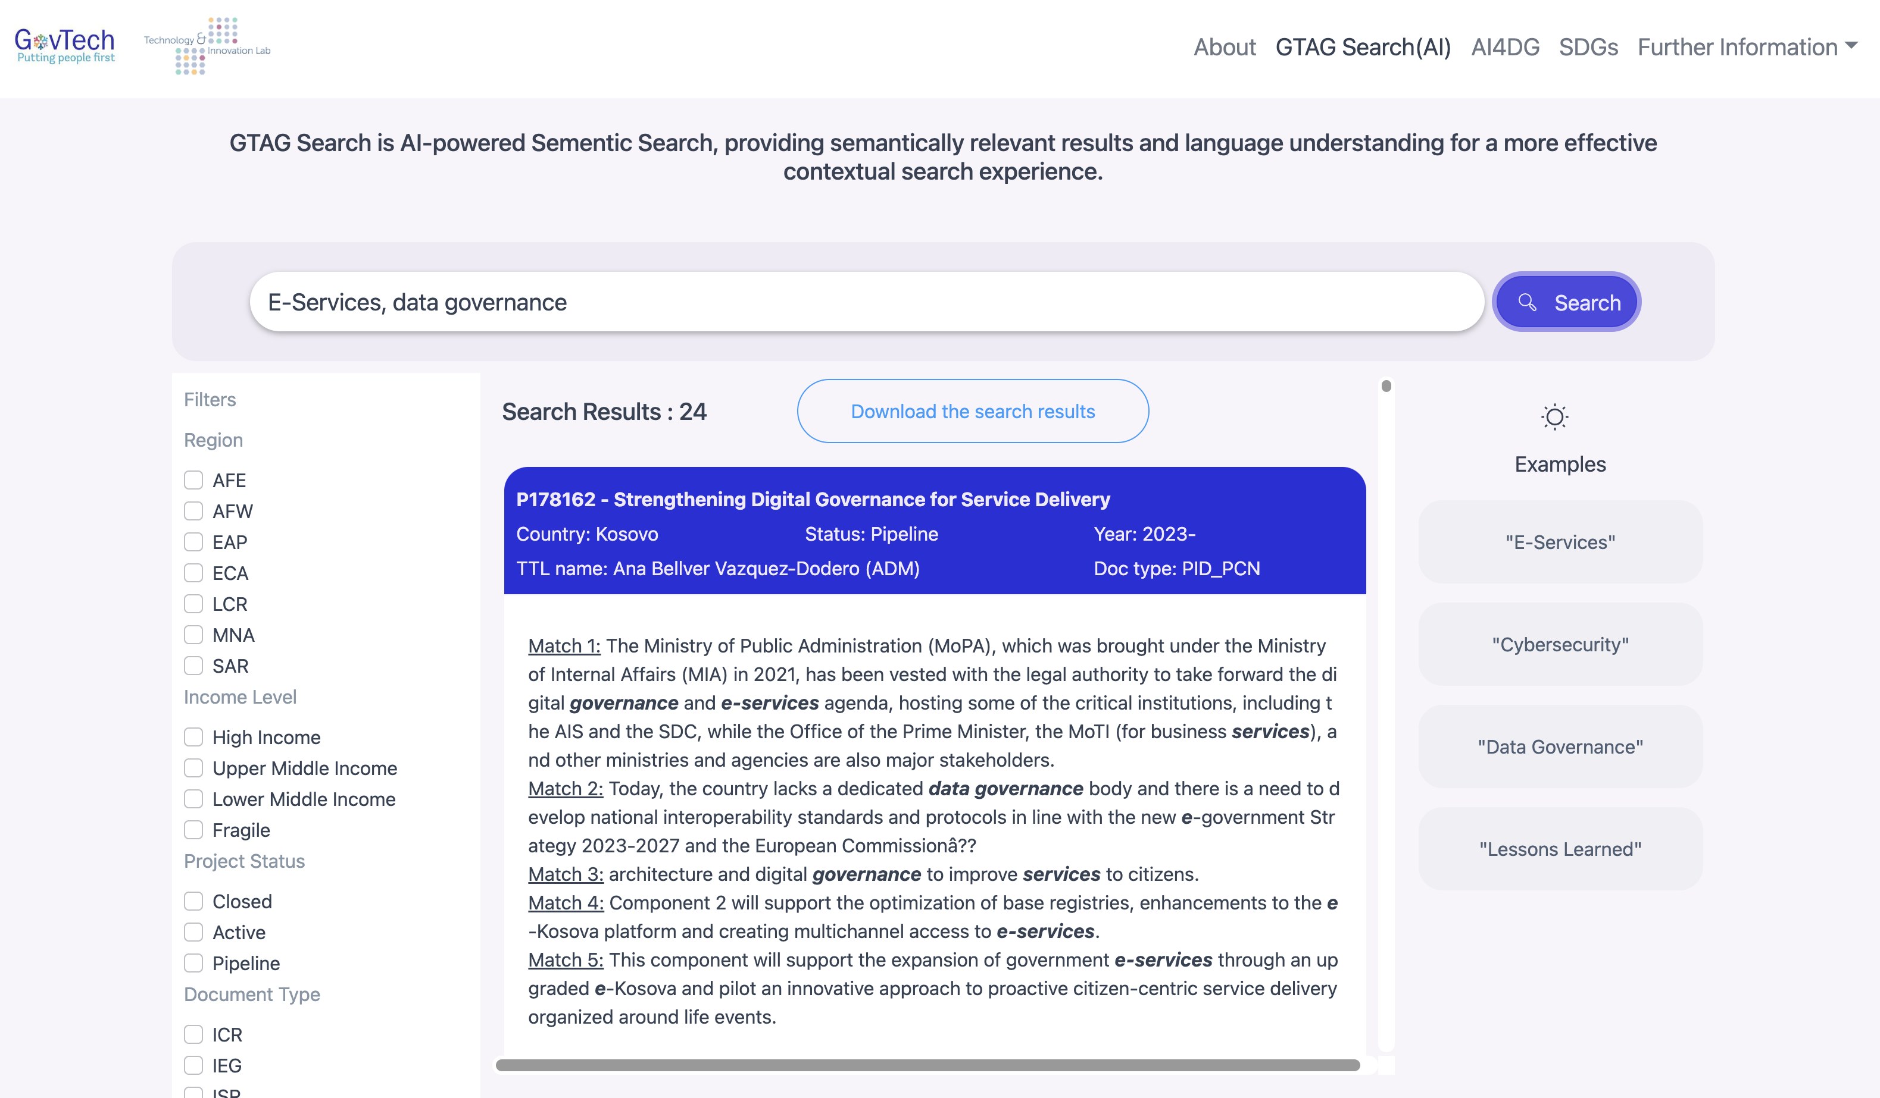
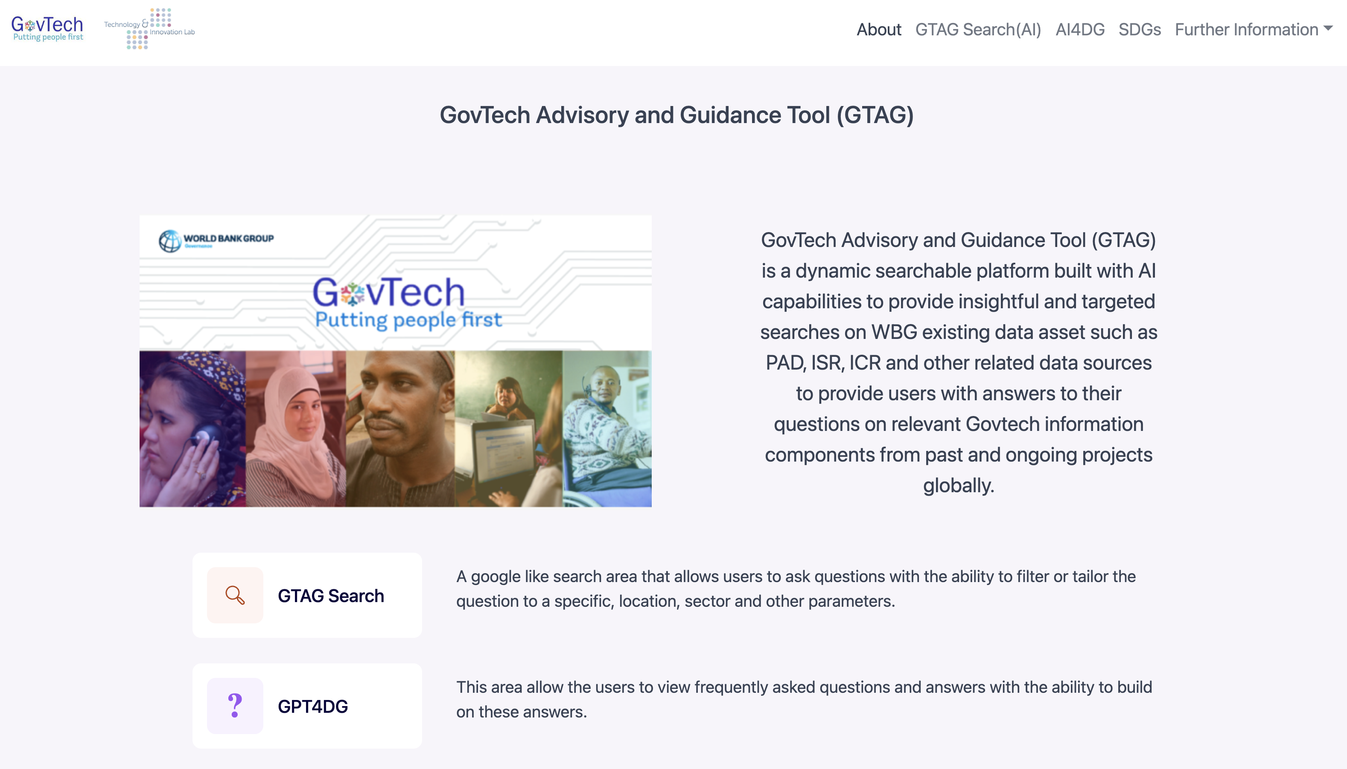
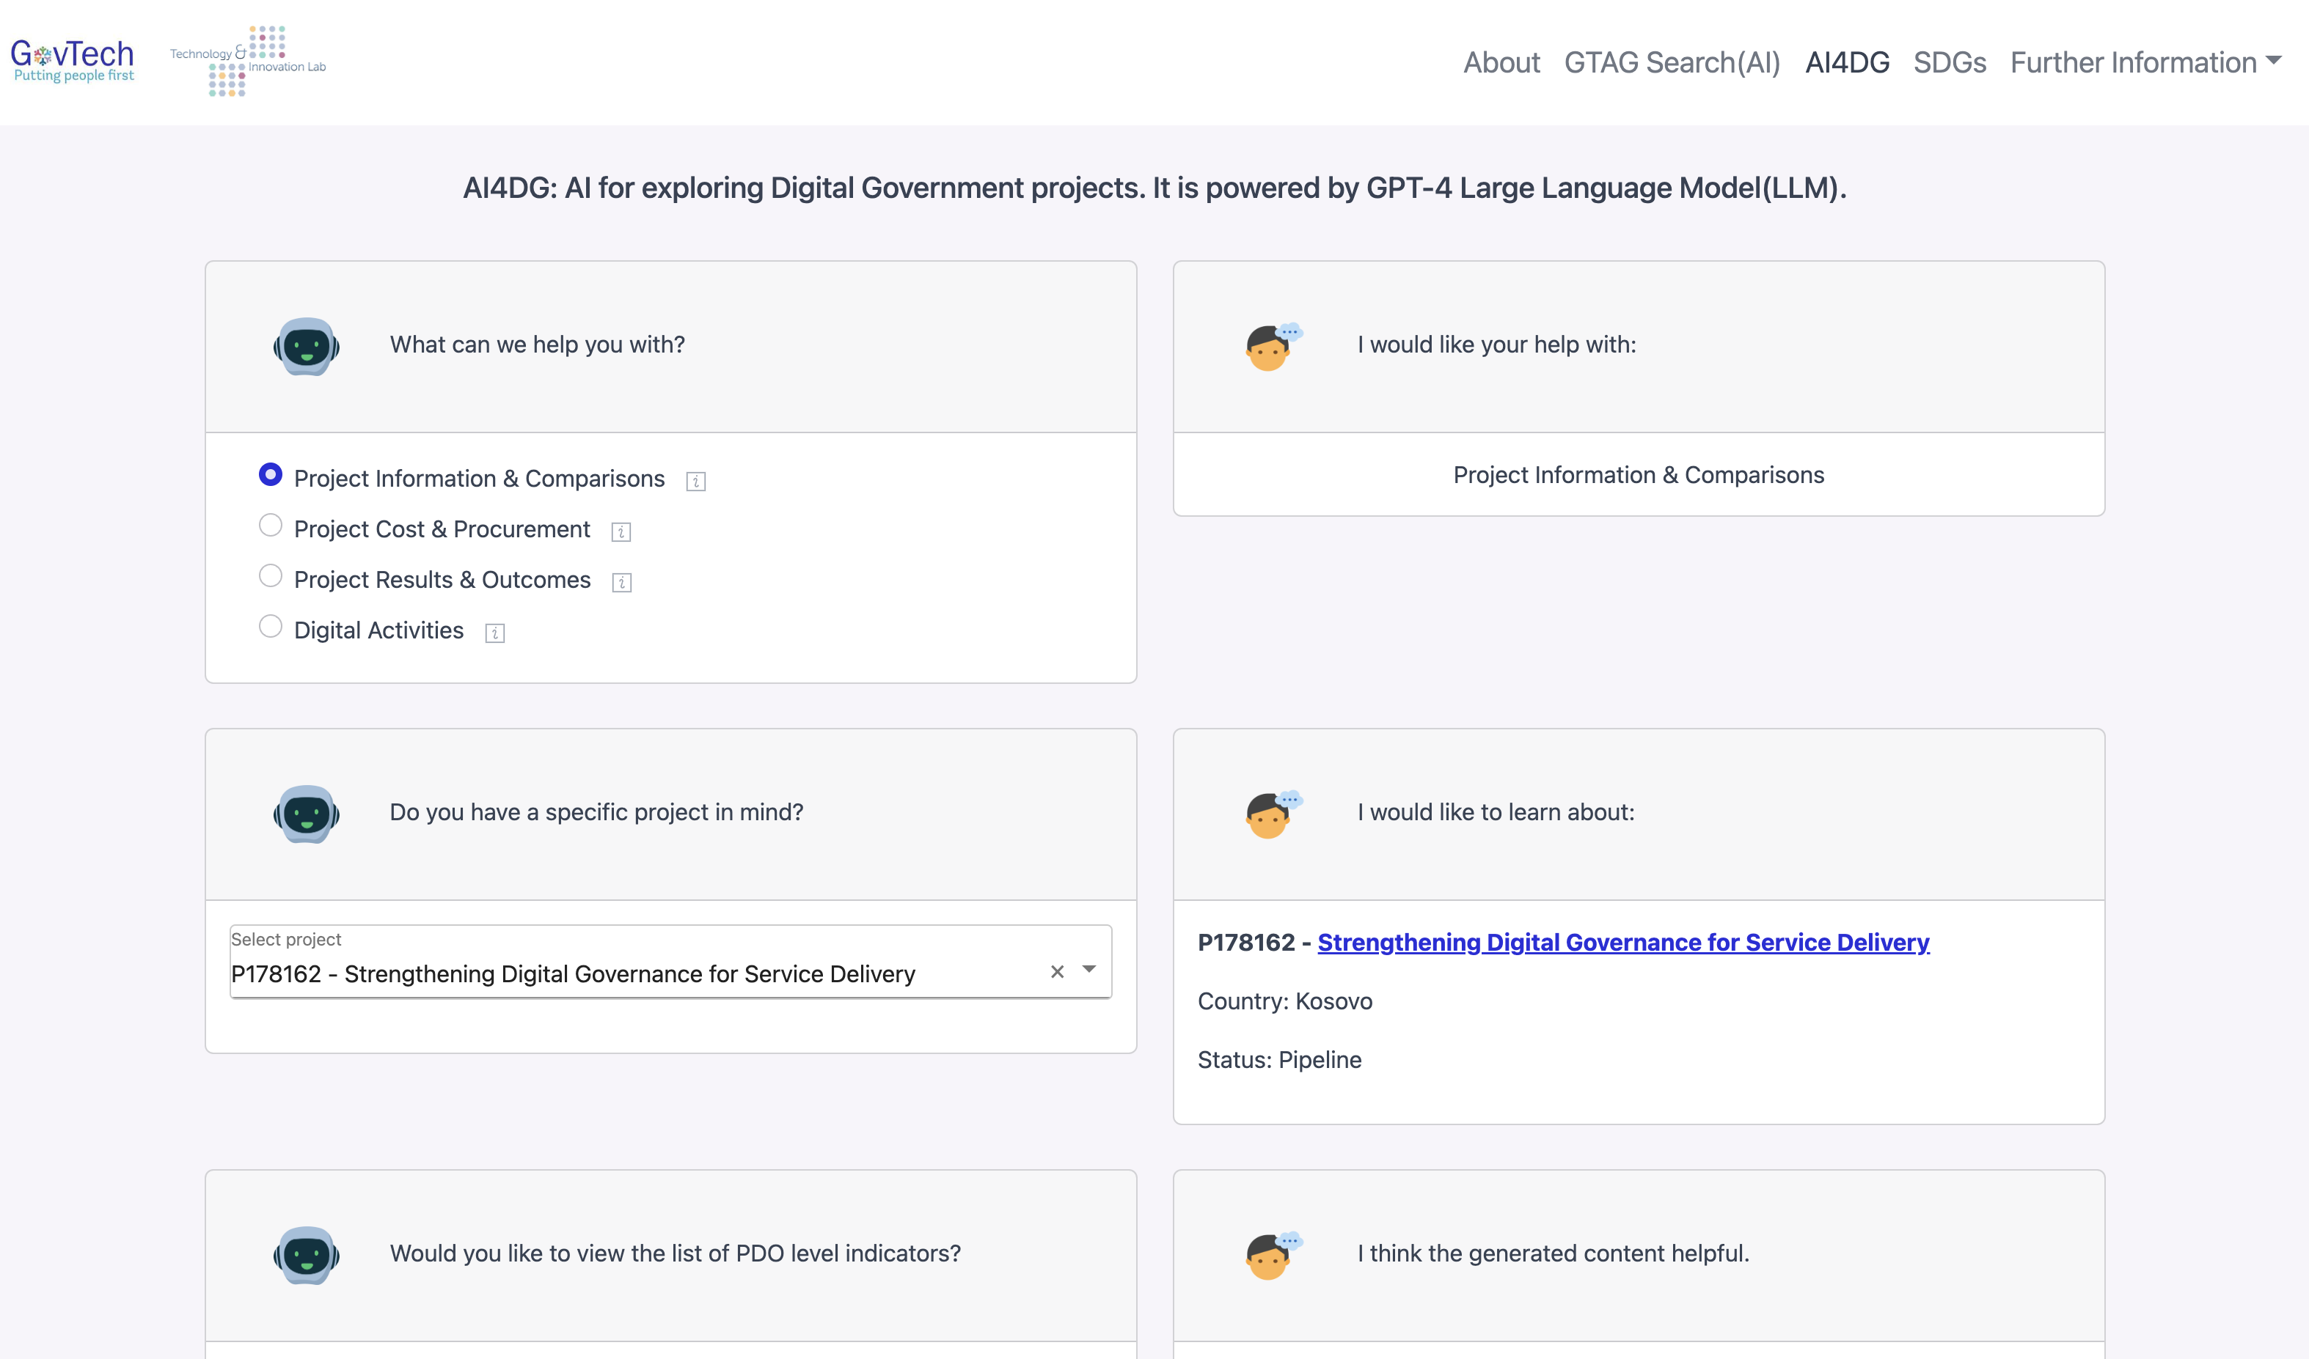
GovTech alat za savjetovanje i usmjeravanje (GTAG)
GTAG pretraživanje (AI)
Otkrivanje skrivenih podataka (pilot projekt implementacije)
AI4DG
Povećano znanje i kapacitet za identifikaciju problema digitalne vlade/GovTech i dizajn projekata diljem Svjetske banke i izvan nje, pružanjem primjera dobre prakse komponenti, ciljeva, aktivnosti i pokazatelja uspješnosti, proračuna povezanih s GovTechom, oslanjajući se na postojeće GovTech projekte i projekte usmjerene na GovTech komponente.
Radni timovi moći će pretraživati relevantne projektne dokumente koji odgovaraju potrebama klijenata i razvojnim ciljevima na učinkovitiji način.

Slide 20

Ažuriranje GTMI-ja za 2022.
Pitanja i odgovori
Web stranica GovTech/GTMI: https://www.worldbank.org/en/programs/govtech/gtmi
Podatkovno sučelje GTMI-ja: https://www.worldbank.org/en/data/interactive/2022/10/21/govtech-maturity-index-gtmi-data-dashboard
Izvještaj GTMI-ja (OKR): https://openknowledge.worldbank.org/handle/10986/36233
Ažuriranje GTMI-ja za 2022. (OKR): https://openknowledge.worldbank.org/handle/10986/38499
Skup podataka GovTech: https://datacatalog.worldbank.org/search/dataset/0037889/GovTech-Dataset
Baza podataka projekata GovTech: https://datacatalog.worldbank.org/search/dataset/0038056/digital-governance-projects-database
e-Tečaj GovTech OLC #1: https://olc.worldbank.org/content/govtech-fundamentals-and-key-concepts
e-Tečaj GovTech OLC #2: https://olc.worldbank.org/content/trends-govtech-solutions-public-financial-management

